Slide 1
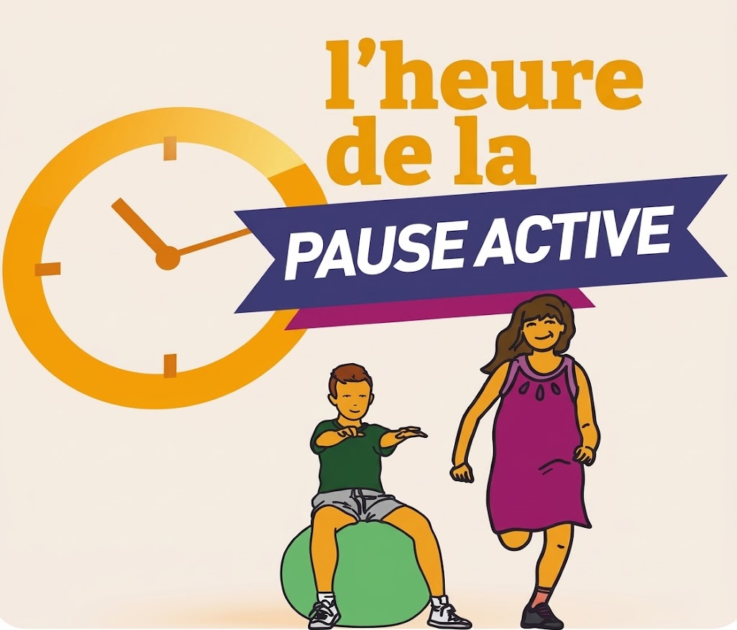
Courte interruption de 2 à 15 minutes intégrée au milieu d'une activité sédentaire (travail de bureau ou classe) pour bouger, s'étirer ou respirer.

Slide 2
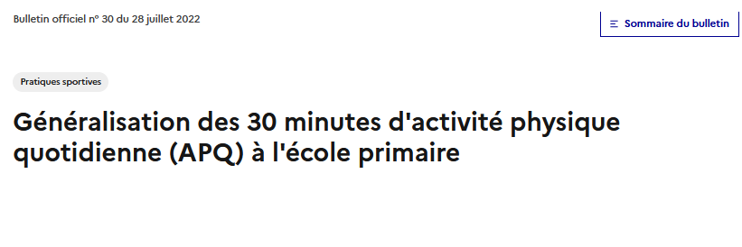
DEPUIS SEPTEMBRE 2022
Activité physique = Tout mouvement corporel produit par contraction des muscles squelettiques entrainant une augmentation de la dépense énergétique par rapport à la dépense énergétique de repos
ENJEU DE SANTE ET DE BIEN-ETRE
Objectif : Promouvoir la santé, le bien-être et la réussite des élèves en intégrant au moins 30 minutes d'activité physique par jour en plus des enseignements d'éducation physique et sportive (EPS) obligatoires.
Nature des activités : activités variées, simples à mettre en place en classe ou dans la cour (jeux actifs, petits exercices de renforcement, danse, déplacements dynamiques, etc.).
Notes:
DEPUIS LA RENTREE DE SEPTEMBRE 2022: Parution de la note de service du 27 juillet 2022 (parue au Bulletin officiel n° 30 du 28 juillet 2022) est relative à la généralisation du dispositif des « 30 minutes d'activité physique quotidienne » (APQ) dans les écoles primaires

Slide 3
Modalités proposées dans le cadre du temps scolaire.
Récré’Action
Pauses Actives
Pendant le temps de classe.
Durant les récréations et les temps d’accueil.
APQ
Apprentissages en mouvement
Réveil’Action
Le matin ou en début d’après-midi, juste avant d’entrer dans la classe.
Tout au long de la journée.

Slide 4

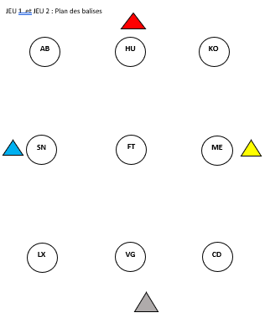
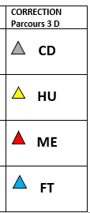
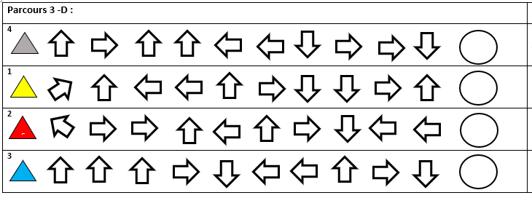
PAUSE ACTIVE: c’est maintenant!
Se mettre par 2
1 crayon pour 2
1 parcours pour 2
Notes:
Se mettre par 2
1 caryon pour 2
1 parcours pour 2

Slide 5
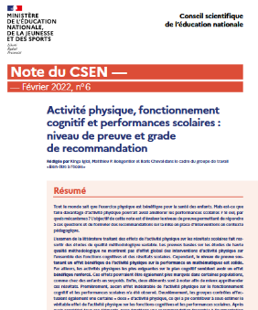
L'activité physique a un effet positif SOLIDE sur les performances en mathématiques
De nombreuses recherches scientifiques montrent même que parmi toutes les disciplines scolaires, les mathématiques sont celles qui bénéficient le plus de la pratique régulière d'un exercice physique.
Notes:
porte sur le thème : « Activité physique, fonctionnement cognitif et performances scolaires : niveau de preuve et grade de recommandation
Effet sur les apprentissages : Les études scientifiques montrent que l'activité physique n'a pas d'effet global et automatique sur l'ensemble des fonctions cognitives ou de toutes les matières, mais elle présente des effets bénéfiques solides sur les performances en mathématiques.
Bénéfices ciblés : Les gains sont plus marqués pour les activités cognitives exigeantes et s'avèrent encore plus forts chez certains groupes d'élèves (par exemple, les enfants en situation de surpoids).
Absence d'effets indésirables : Aucun effet négatif sur la scolarité ou le comportement n'a été observé.

Slide 6
Effets concrets sur les performances EN MATHS
3 grands bénéfices
Amélioration de la résolution de problème
Amélioration de l’exactitude (diminution du taux d’erreurs d’inattention) et de la rapidité d’exécution
Effets aigus (immédiats) et chroniques (à long terme)
Effet immédiat (aigu) : Une pause active juste avant un cours ou une évaluation de maths améliore immédiatement l'attention et le contrôle inhibiteur pendant 30 à 60 minutes.
PLANNIFICATION DES PAUSES ACTIVES
Effet à long terme (chronique) : modifications structurales dans le cerveau, améliorant durablement les capacité d'apprentissage.
Notes:
Amélioration de la résolution de problèmes complexes LIEN DIRECT AVEC AP: Les élèves physiquement actifs réussissent mieux les tâches nécessitant un raisonnement abstrait, la gestion de plusieurs étapes logiques ou le traitement de concepts géométriques.
Augmentation de l'exactitude et de la rapidité d'exécution : L'exercice permet de réduire le taux d'erreurs d'inattention lors du calcul mental et des évaluations chronométrées.
Effet immédiat (aigu) : Une simple pause active (10 à 20 minutes d'effort modéré à intense) juste avant un cours ou une évaluation de maths améliore immédiatement l'attention et le contrôle inhibiteur pendant 30 à 60 minutes. PLANNIFICATION DES PAUSES ACTIVES
Effet à long terme (chronique) : Un programme de sport régulier entraîne des modifications structurales dans le cerveau, améliorant durablement les capacité d'apprentissage.

Slide 7
MECANISMES NEUROBIOLOGIQUES ET COGNITIFS EN JEU
POURQUOI LES MATHEMATIQUES
SONT « SENSIBLES » A L’ACTIVITE PHYSIQUE?
Renforcement des fonctions exécutives
Libération de facteurs neurotrophiques (BDNF)
Réduction du stress et de l’anxiété des maths

Slide 8
POURQUOI LES MATHEMATIQUES
SONT « SENSIBLES » A L’ACTIVITE PHYSIQUE?
Renforcement des fonctions exécutives
Libération de facteurs neurotrophiques (BDNF)
Réduction du stress et de l’anxiété des mathsc
Le renforcement des fonctions exécutives
Les mathématiques reposent massivement sur le réseau préfrontal du cerveau, responsable des fonctions exécutives :
La mémoire de travail : Indispensable pour maintenir des chiffres en tête tout en effectuant des opérations successives.
La flexibilité mentale : Utile pour passer d'une méthode de résolution à une autre quand la première approche bloque.
Le contrôle inhibiteur : Nécessaire pour ignorer les informations distractives ou pour supprimer une stratégie de calcul erronée au profit de la bonne formule.
L'activité physique stimule directement ces trois fonctions exécutives en augmentant l'irrigation sanguine et l'oxygénation du cortex préfrontal.

Slide 9
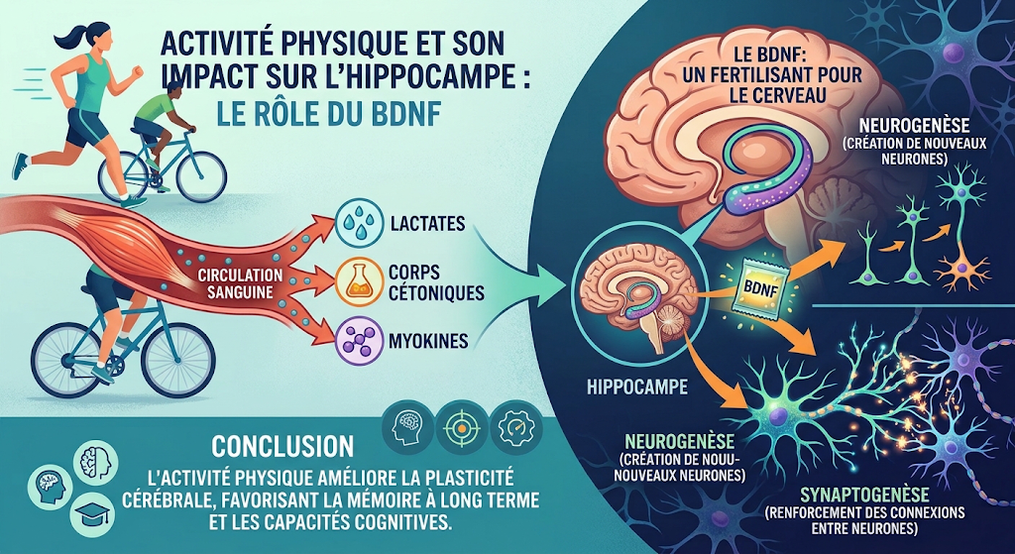
La libération de facteurs neurotrophiques (Protéine BDNF =Brain-Derived Neurotrophic Factor)
POURQUOI LES MATHEMATIQUES
SONT « SENSIBLES » A L’ACTIVITE PHYSIQUE?
Renforcement des fonctions exécutives
Libération de facteurs neurotrophiques (BDNF)
Réduction du stress et de l’anxiété des mathsc
L'hippocampe, est une structure cruciale pour la mémoire à long terme et le traitement visuo-spatial.
Notes:
L’activité physique et son impact sur l’hippocampe: le rôle du BDNF
L’activité physique permet la libération de molécules dans le sang ( lactates, corps cétoniques, myokines) qui ordonnent au cerveau de produire son propre BDNF au cœur de l'hippocampe, favorisant ainsi la neurogenèse et la synaptogénèse.
Le BDNF agit comme un fertilisant pour le cerveau : il favorise la neurogenèse (création de nouveaux neurones) et renforce la synaptogenèse (connexions entre neurones) dans l'hippocampe, une structure cruciale pour la mémoire à long terme et le traitement visuo-spatial.
CONCLUSION: l’activité physique améliore la plasticité cérébrale, favorisant la mémoire à long terme et les capacités cognitives.

Slide 10
La réduction du stress et de l’anxiété des mathématiques
POURQUOI LES MATHEMATIQUES
SONT « SENSIBLES » A L’ACTIVITE PHYSIQUE?
Renforcement des fonctions exécutives
Libération de facteurs neurotrophiques (BDNF)
Réduction du stress et de l’anxiété des mathsc
ACTIVITE PHYSIQUE
Régule le taux de CORTISOL (hormone du stress)
Stimule la sécrétion de DOPAMINE: motivation et action, concentration, attention, gestion des émotions
Stimule la sécrétion de SEROTONINE: hormone du bonheur, stabilisation de l’humeur, bien-être et gestion de l’anxiété),
REDUCTION de la peur de l'échec +
AUGMENTATION de la persévérance face aux problèmes complexes.
Notes:
L'anxiété face aux mathématiques (math anxiety, phobie des maths) est un frein majeur pour de nombreux élèves, surchargeant leur mémoire de travail par des pensées parasites.
Dopamine: a tord considérée seulement comme l’hormone du plaisir

Slide 11
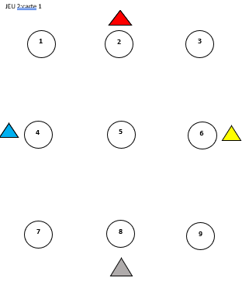
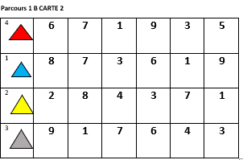
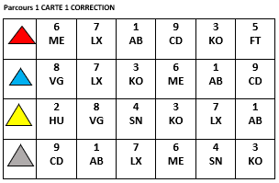
PAUSE ACTIVE de l’après midi: c’est maintenant!
Se mettre par 2
1 crayon pour 2
1 parcours pour 2
Au dos: la correction…
ici ce n’est pas la bonne…
Notes:
Se mettre par 2
1 caryon pour 2
1 parcours pour 2

